Slide 1
Campo eléctrico y Ley de Gauss
INTEGRANTES:
-Eric rojas
-Ricardo Vergara
-Sebastián …
-Rodrigo torrez

Slide 2
CAMPO ELECTRICO

Slide 3
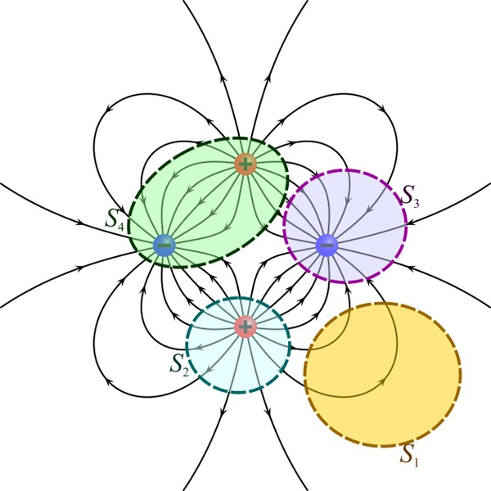
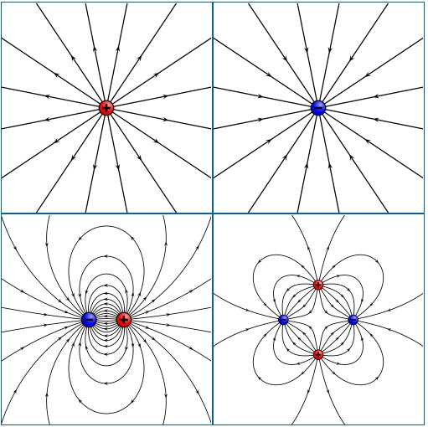
Es aquella zona o campo del espacio en donde se concentra una gran cantidad de electricidad.
Su origen viene de la alteración de las cargas eléctricas en el espacio mismo.

Slide 4
LEY DE GAUSS

Slide 5
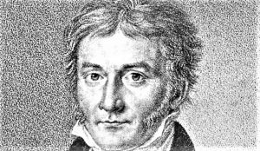
ORIGEN
Aunque la razón de su origen fue incierto, su creador Carl Gauss formularia un teorema que seria pieza fundamental para el campo electromagnetismo.
Además de su teoría nacerían 2 de las 4 futuras ecuaciones de Maxwell.

Slide 6
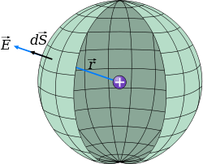
Definición
Establece que el flujo eléctrico en cualquier superficie cerrada es proporcional a la carga total encerrada por esta superficie

Slide 7
APLICACIÓN

Slide 8
EJEMPLOS

Slide 9
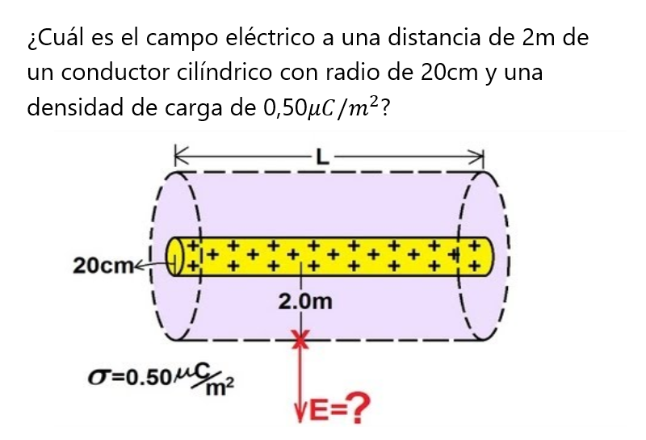
Ejemplo 1

Slide 10
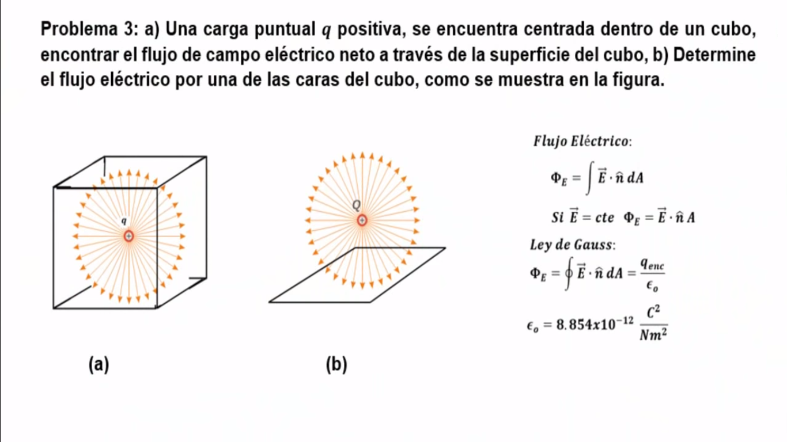
Ejemplo 2

